Slide 1
ШАБЛОН ПРЕЗЕНТАЦИИ
редактируемый

Slide 2
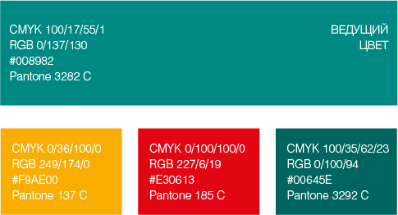
Пример с иллюстрацией
Картинку размещаем слева
Текст выравниваем по краю
Используем фирменные цвета

Slide 3
В шаблоне есть цвета АРГО

Slide 4
Можно на белом фоне

Slide 5
ПРИМЕР СЛАЙДА
Подзаголовок слайда

